Slide 1
Формализация сложных систем Система «кофемашина»
Залыгин В.К. ИУ6-73Б

Slide 2
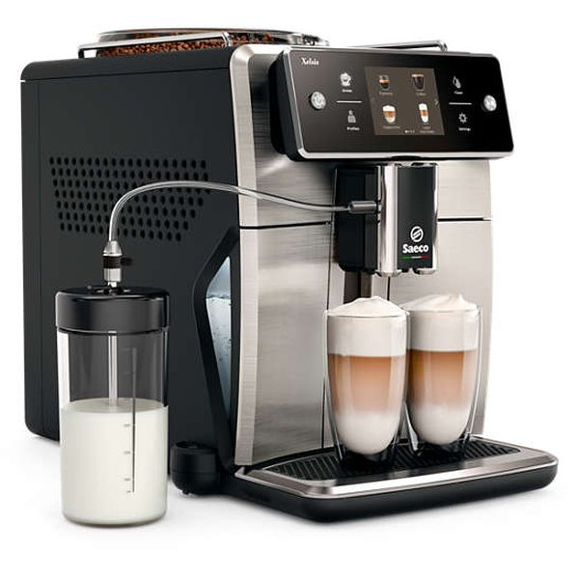
Кофемашина
Кофемашина — устройство для автоматического приготовления кофе и кофейных напитков из предлагаемого продукта (зерно, молотый кофе). Варка кофе в кофемашине предполагает минимальное участие человека и максимальную автоматизацию процесса.

Slide 3
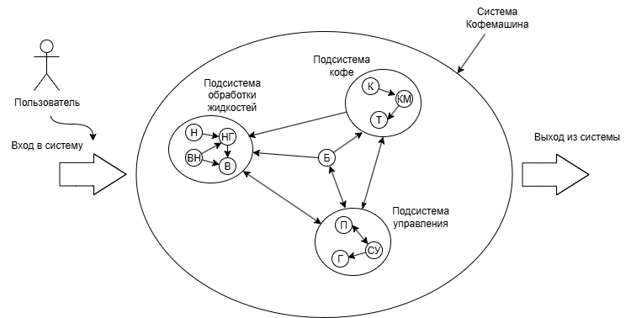
Структурная схема

Slide 4
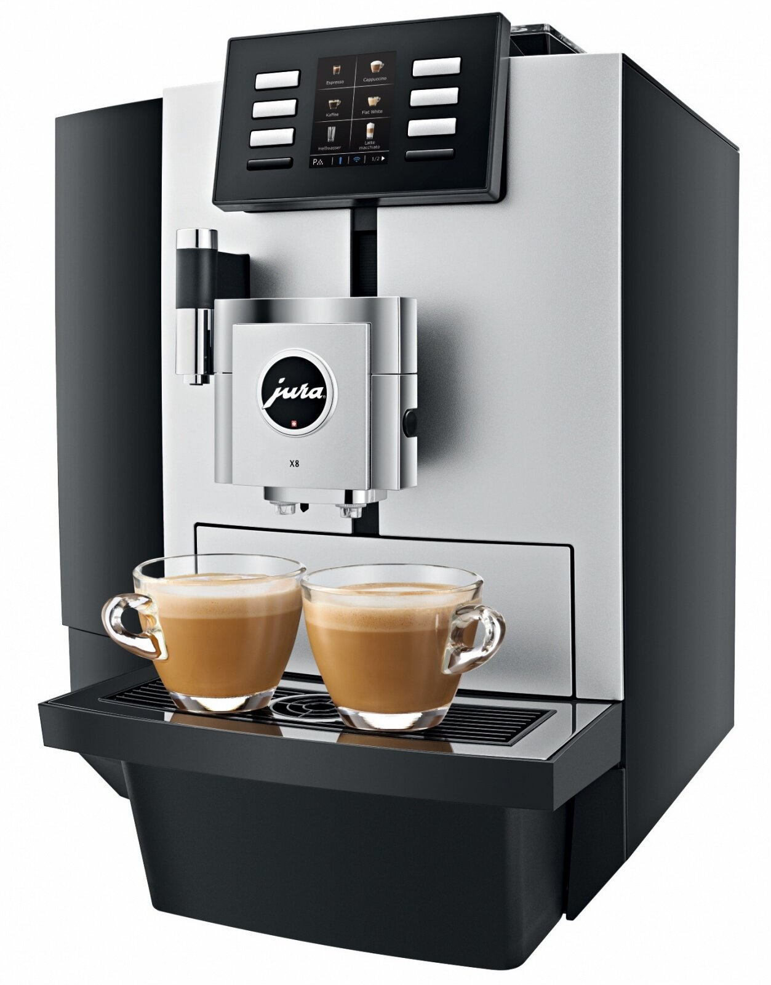
Цели и назначение системы и подсистем
Система Кофемолка
Цель: кофейные напитки
Назначение: автоматизированное приготовление различных кофейных напитков на основе воды, молока и зерен кофе

Slide 5
Цели и назначение системы и подсистем
Подсистема обработки жидкостей
Элементы: Насос водяной (Н), нагревательная группа (НГ), насос воздушный (ВН), варочная группа (В)
Цель: жидкости (вода, молоко) с требуемыми характеристиками
Назначение: выполнение операций с жидкостями, подача и доведение до целевых характеристик по температуре, давлению, консистенции
Подсистема кофе
Элементы: Контейнер под зерно (К), кофемолка (КФ), темпер (Т)
Цель: подготовка кофе к использованию
Назначение: выполнение операций над кофе, осуществление помола, создание таблетки (в темпере)

Slide 6
Цели и назначение системы и подсистем
Подсистема управления
Элементы: Панель управления (П), схема управления (СУ), генератор сигналов (Г)
Цель: управление устройством
Назначение: осуществление контроля за всеми частями устройства, генерация управляющих сигналов, предоставление пользовательского интерфейса, контроль состояния устройства
Блок питания (Б)
Цель: питание устройства
Назначение: питание всех механизмов устройства электричеством, обеспечение стабильности питания, прием тока из общедомовой сети и трансформация под нужды подсистем

Slide 7
Функционирование системы
Основные режимы работы: ожидание, приготовление напитка, очистка
Способы применения: приготовление кофейных напитков, напитков на основе молока
Алгоритм работы:
Включение устройства
Выбор напитка
Подготовка кофе: помол зерен и формирование кофейной таблетки
Подготовка воды: подача под давлением и нагрев
Варка: экстракция эспрессо из кофейной таблетки под давлением горячей воды
Приготовление молока: подача молока под давлением и вспенивание

Slide 8
Предварительная спецификация переменных
Входные переменные:
тип и количество кофе,
объем и температура воды,
наличие молока,
выбранный режим приготовления,
параметры помола.
Выходные переменные:
тип и качество напитка (крепость, температура, объем, наличие молочной пены),
количество отходов (жмых, отработанная вода).

Slide 9
Ранжированный список факторов, влияющих на целевой показатель
Входные переменные:
тип и количество кофе,
объем и температура воды,
наличие молока,
выбранный режим приготовления,
параметры помола.
Выходные переменные:
тип и качество напитка (крепость, температура, объем, наличие молочной пены),
количество отходов (жмых, отработанная вода).

Slide 10
Формализованное описание системы

